Slide 1
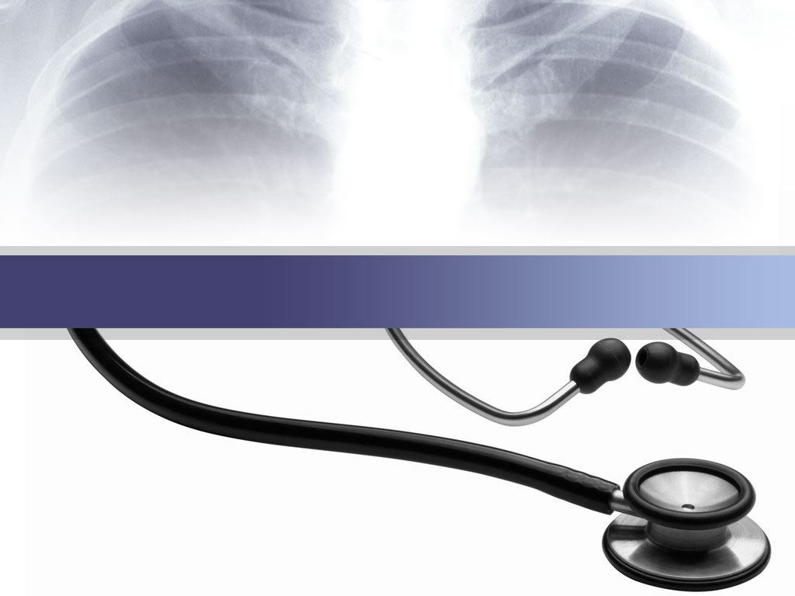
健康科普大课堂系列讲座
冠心病的饮食与运动指导
武汉大学人民医院
徐 进
Notes:
大家下午好，很高兴与大家一起相聚在爱心大课堂。我叫徐进，来自心血管内科二病区。我们科室的爱心大课堂系列讲座开办已经有好多年了，今天我和大家一起探讨学习的题目是“冠心病的运动与饮食”。要说到“冠心病的运动与饮食”，我们首先得要了解什么是“冠心病”，心对于我们大家来说都不陌生，首先让大家我认识一下我们的心脏

Slide 2
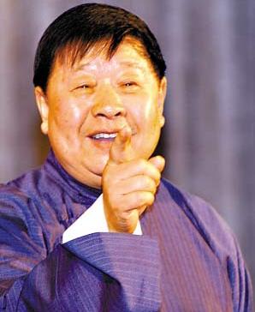
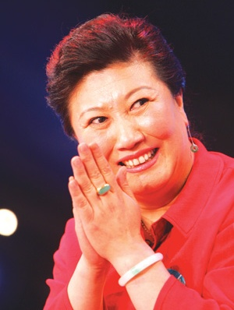
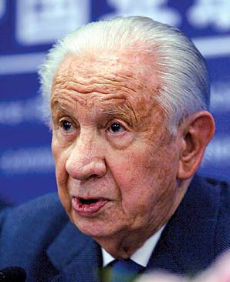
他们都因为冠心病而离开……
相声大师马季先生
小品演员高秀敏女士
前国际奥委会主席
萨马·兰奇先生
Notes:
冠心病平时并不会给患者带来极大的不舒服，但是一旦发病了就会让人猝不及防。如果是救治不及时，很可能会丧失生命。因此对于冠心病，大家应该多多了解，有效的预防。

Slide 3

冠心病是人类的“第一杀手”
我国每年有260万人死于心血管疾病
每12秒就有1人被心血管疾病夺去生命
Notes:
心血管疾病是严重威胁人类健康的疾病之一，如何面对如此强大的“敌人”呢？

Slide 4
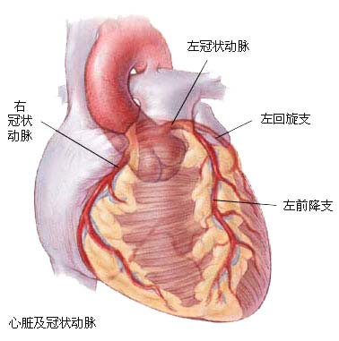
什么是冠状动脉
左冠状动脉
右冠状动脉
心脏=人体强而有力的泵
冠状动脉=心脏的氧气和养料的输送通路
Notes:
冠状动脉走行在心脏表面，环绕心脏分布，是负责向心脏供血供氧的最主要通路。正常冠状动脉主要有两大分支，即左冠状动脉和右冠状动脉，不同分支供应心脏不同部位心肌氧气和养料。

Slide 5
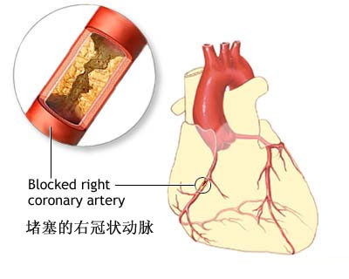
什么是冠心病
狭窄的管腔
冠状动脉粥样硬化性心脏病的简称
冠心病是指冠状动脉发生了不同程度的狭窄，引起
心肌的供血不足导致缺血、缺氧，甚至坏死的疾病
Notes:
冠心病就是冠状动脉粥样硬化性心脏病的简称。当脂质和其他物质附着于血管壁上，导致冠状动脉管腔出现，进而引起心肌的供血不足就会引起冠心病，其典型症状有胸闷、胸痛，严重时甚至可引起猝死。

Slide 6
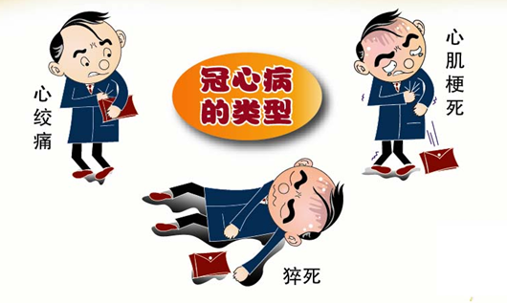
冠心病的类型与症状
Notes:
冠心病主要分为心绞痛、心肌梗死和猝死三种类型

Slide 7
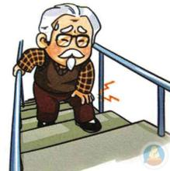
冠心病的类型与症状
心绞痛
常由体力劳动或情绪激动（如愤怒、焦急、过度兴奋）所诱发
临床表现：胸痛、胸闷、心前区压迫感，持续时间短，约3-5分钟，是冠心病比较轻的类型

Slide 8
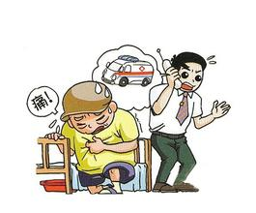
冠心病的类型与症状
心肌梗死
120
临床也表现为胸痛，与心绞痛相比，疼痛更剧烈，并伴有出汗、恐惧感、濒死感，持续时间长，可达数小时或数天！
Notes:
心肌梗死是冠状动脉急性、持续性缺血缺氧所引起的心肌坏死，它是冠心病较严重的一种类型。一旦当出现以上情况请大家及时就医或拨打120。

Slide 9
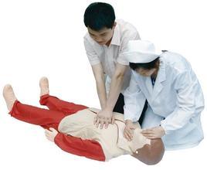
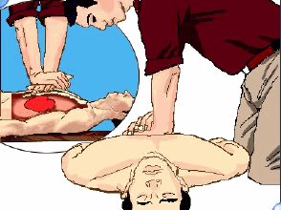
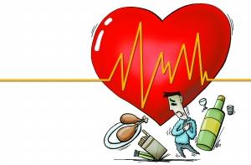
冠心病的类型与症状
猝 死
是冠心病的急性发作，短时间内，心脏可停止跳动而死亡！
Notes:
猝死是冠心病最严重的一种类型。这时必须采取心肺复苏等急救措施，为抢救争取时间。

Slide 10
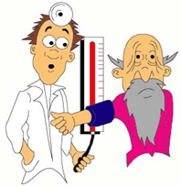






冠心病的危险因素
可以改变/控制的因素
糖尿病
高血压
缺乏运动
饮食
口味重

Slide 11

冠心病的危险因素
不能改变的因素
遗传因素
年 龄
性 别
Notes:
就是因为这些不同危险因素导致了冠状动脉血管内膜受损，血液中的血小板等在受损处粘附、聚集、融合，形成了动脉粥样硬化的斑块。而动脉粥样硬化斑块堆积在冠状动脉内膜上，使冠脉管腔狭窄甚至闭塞，导致心肌血流量减少、供氧不足，心脏不能正常工作。

Slide 12
冠心病的治疗
1
2
3
药物治疗
内 科
介入治疗
外 科
手术治疗

Slide 13
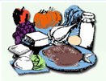
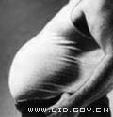
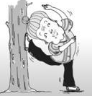


冠心病的预防-改变生活方式
健康饮食
注意体重
定期运动
戒烟限酒
减轻生活压力
Notes:
冠心病是一种慢性病，在进行有效规范治疗的同时，我们更要注重预防为主。冠心病预防的首先在于改变我们的生活方式。

Slide 14
冠心病的饮食指导

Slide 15
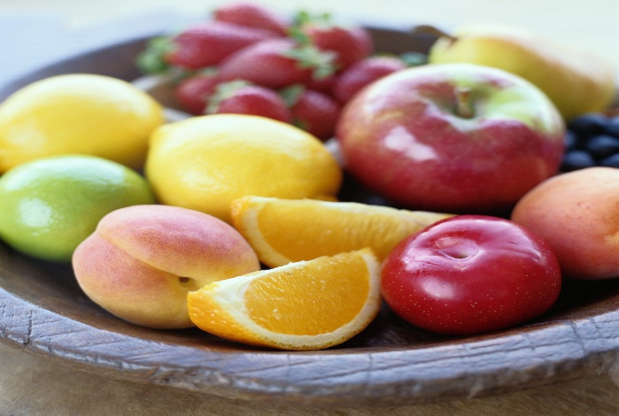

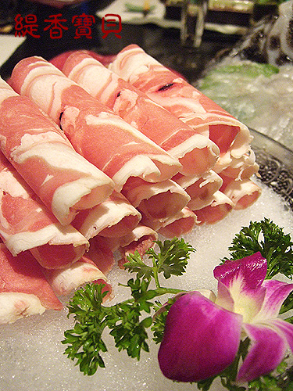

冠心病的饮食原则
控制总热量
少食多餐
减少脂肪与胆固醇摄入
适宜的蛋白质含量
多吃蔬菜、水果
忌吸烟、酗酒

Slide 16

合理饮食
一 每日一盒牛奶
二 每日约250g碳水化合物，约主食6-8两
三 每日三份高蛋白食物
（每份指：瘦肉1两或鸡蛋1个或鱼虾1两等）
四 有粗有细；不甜不咸；三四五顿；七八分饱
五 每日约500g蔬菜水果

Slide 17

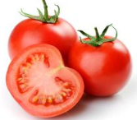
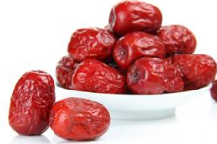

合理饮食
令人振奋+补铁
富含酚类物质，抗氧化，预防心脑血管疾病
红：红色水果蔬菜+红葡萄酒

Slide 18
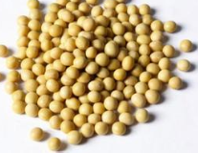

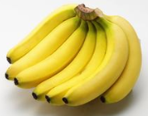
合理饮食
维生素的天然源泉
维生素A能保护胃肠黏膜
维生素D有壮骨强筋之功用
胡萝卜素提高免疫力
黄：黄色蔬菜水果及谷物

Slide 19
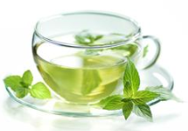
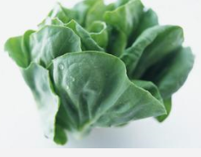
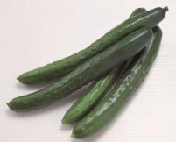
合理饮食
“食不可无绿”
叶绿素抗感染、促进肠道循环
绿茶抗氧化自由基延缓衰老
绿：绿茶、绿色的蔬菜瓜果

Slide 20
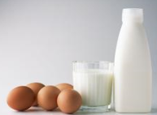
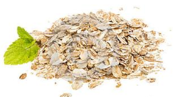
合理饮食
蛋白质和钙的丰富来源
白：牛奶、鸡蛋、燕麦等白色食物

Slide 21
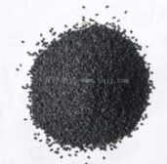
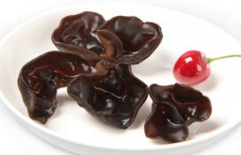
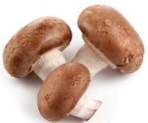
合理饮食
益脾补肝的食品
抗血栓、降血脂
黑：黑木耳、黑豆、香菇等

Slide 22
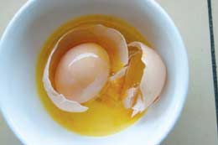
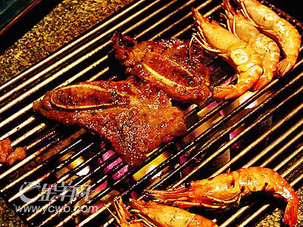
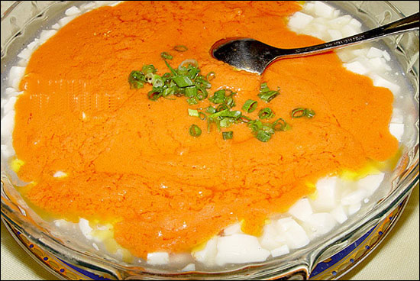
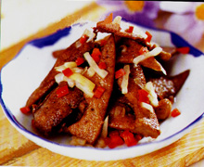
富含胆固醇的食物

Slide 23

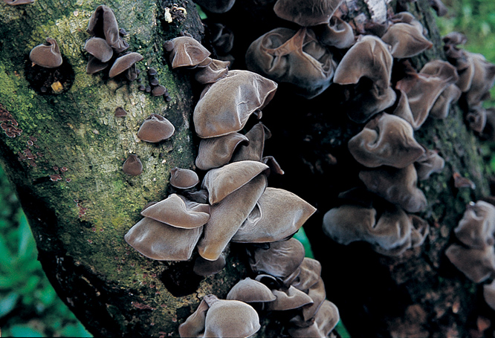
降血脂的食物

Slide 24
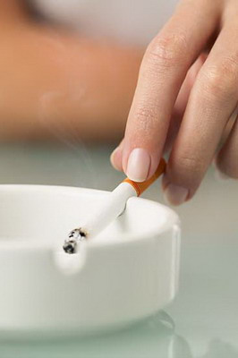

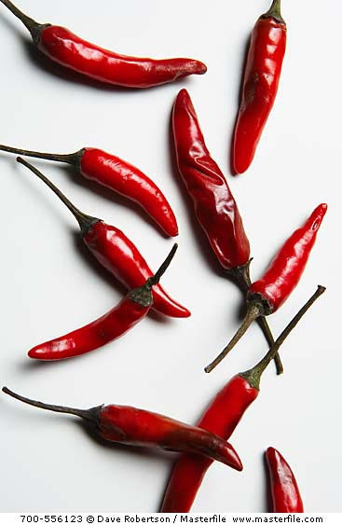
戒烟、限酒，避免辛辣刺激性食物

Slide 25
冠心病的运动指导

Slide 26
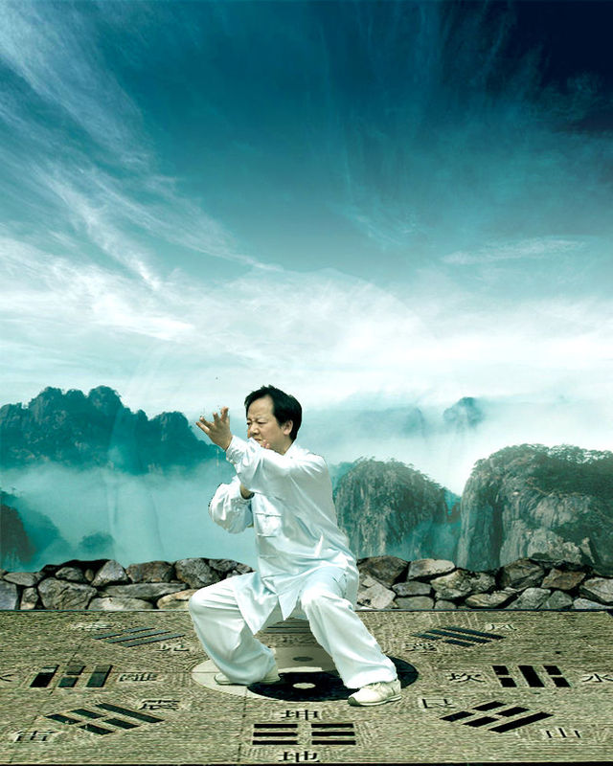
运动的意义
生命在于运动
长寿者之秘诀
---“动为纲,素经常,
少烦恼,酒少量。”
误区
---心脏病患者不宜运动

Slide 27
适量运动
目标
每周3-5次或隔日一次，每次30分钟以上
运动种类
有氧运动
散步、游泳、慢跑、太极拳
运动过程
循序渐进，以不感觉疲劳为度
安全最高心率= 170-年龄
最好选择下午时段
5分钟热身 20分钟运动 5分钟恢复整理
运动强度
开始运动方案前，请咨询你的医生！
Notes:
除了要“管住嘴”，另外还有一个“重头戏”，就是要“迈开腿”。
运动有利于控制体重、降血压、升高好胆固醇，是保持心脏健康的“必修课”。
做运动要循序渐进、持之以恒，切忌操之过急。
对于运动类型的选择，可以推荐走路，因为走路简便易行，随时随地可以开展，而且不需要花一分钱，非常经济。正所谓“日行一万步，血管不易堵”。

Slide 28
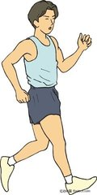
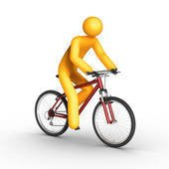

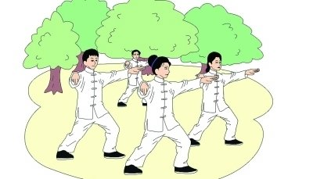
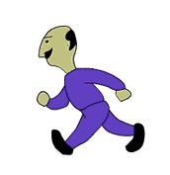
适宜的有氧运动

Slide 29


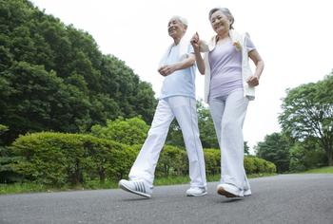
冠心病的运动指导
住院期：监护下先轻松活动,床上坐位行关节活动,再在病房或走廊步行,限制性爬楼梯
早期恢复期：出院后2—12周监护下步行,柔软体操,学习健康生活方式,重返社会
后期恢复期：监护下锻炼及控制体重,持续3-6月
终身维持期：不需监护,随访

Slide 30
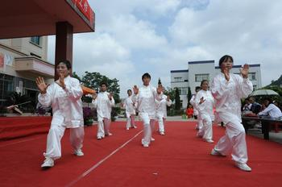
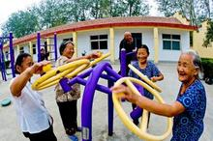
运动时应注意的问题
严格掌握适应症和禁忌症
做好准备运动和恢复运动
严格遵守个别对待原则
运动中出现不适应立即停止
随身携带硝酸甘油等急救药物
不要进行爆发性或过于剧烈的运动
饭前、饭后不要立即运动
体育运动不能完全取代药物治疗
安全第一

Slide 31
总 结
冠心病是威胁生命的严重疾病
许多危险因素与冠心病的发生有关
  不良生活方式
  高血脂
  高血压
  糖尿病.....
全面治疗和纠正危险因素
健康的饮食
适宜的运动

Slide 32

谢 谢！
Notes:
让我们一起努力吧！医护人员与患者朋友们共同携手，呵护我们的心脏健康！

